Slide 2
Les origines de la coopération
1844 : Les Équitables Pionniers de Rochdale.
Les 4 principes de Rochdale vont rapidement devenir les principes de base du mouvement coopératif et sont toujours en vigueur aujourd’hui :
- « porte ouverte »
- « un homme, une voix »
- la répartition des bénéfices entre les membres de la Société
- la rémunération limitée du Capital
1995 : déclaration sur l’identité coopérative : Formulée par l’Alliance coopérative internationale en 1895 et actualisée pour son centenaire à Manchester en 1995, elle énonce les sept principes de la coopération :
Adhésion volontaire et ouverte à tous Pouvoir démocratique exercé par les membres
Participation économique des membres Autonomie et indépendance
Éducation, formation et information Coopération entre les coopératives
Engagement envers la communauté
Webinar intégration novembre 2020
2
Notes:
1844 : Équitables Pionniers ( The Rochdale Society of Equitable Pioneers) est une société coopérative fondée en 1844 par 28 tisserands de Rochdale, en Angleterre, souvent considérée comme fondatrice du mouvement coopératif. Dans les années 1840, les tisserands de Rochdale, dans la région de Manchester, réclament sans succès des hausses de salaires. Ils constatent que leur niveau de vie est non seulement dépendant des manufacturiers, qui décident des salaires, mais aussi des commerçants, qui fixent le prix auquel ils vendent leurs produits. En 1844, 28 tisserands se rassemblent donc pour fonder, grâce à de modestes souscriptions, une association, « la Société des Équitables Pionniers de Rochdale », et ouvrent un magasin coopératif. Le but est simple : garantir à la clientèle des prix raisonnables (en vendant au comptant) et une bonne qualité de produits.
D’une quarantaine de souscripteurs en 1844, la Société croît rapidement et atteint 390 membres en 1849, plus de 10 000 en 1880. Les Équitables Pionniers sont imités dans toute l’Angleterre : les coopératives de consommation comptent plus d’un million d’adhérents au début du XXiéme sciécle.
Les 4 principes de Rochdale vont rapidement devenir les principes de base du mouvement coopératif et sont toujours en vigueur aujourd’hui :
- la « porte ouverte » : toute personne souhaitant acheter dans le magasin coopératif ou devenir sociétaire (c’est-à-dire acheter des actions de la Société) en est parfaitement libre, il n’y a pas de conditions d’adhésion.
- « un homme, une voix » : lors des assemblées générales, tous les sociétaires possèdent une voix, quel que soit le nombre d’actions qu’ils possèdent.
- la répartition des bénéfices entre les membres de la Société: ainsi, pour un magasin, les bénéfices sont distribués entre les acheteurs au prorata de leurs achats.
- la rémunération limitée du Capital : les sociétaires, ceux qui ont investi pour acheter des actions, touchent chaque année un intérêt, proportionnel à leur nombre d’actions et non aux bénéfices : s’ils veulent toucher une forte part des bénéfices, ils ont donc intérêt à acheter beaucoup, plutôt que d’acheter beaucoup d’actions.

Slide 3
TERRENA, UNE COOPÉRATIVE D’AGRICULTEURS, MAISON MÈRE DE FILIALES AGROALIMENTAIRE
-
46 300
2ème
Réunions par an dans le cadre de la vie coopérative
PRODUCTEUR DE VOLAILLE EN FRANCE
PRODUCTEUR DE VIANDE BOVINE EN FRANCE
EMPLOIS DIRECTS ET INDIRECTS LIÉS A L’ACTIVITÉ DE TERRENA (91 % situés dans le Grand Ouest)
⁵⁰⁰
668
2 millions
SITES dont 98 sites industriels
D’HECTARES DE SURFACE AGRICOLE UTILE
5 762
1,8 milliard d’€
4,85 milliards d’€
Fermes utilisent les Solutions La Nouvelle Agriculture ®
DE CHIFFRE D’AFFAIRES COOPERATIVE
DE CHIFFRE D’AFFAIRES GROUPE

Slide 4
Une organisation au plus près des adhérents
Conseil d’administration
Valide la stratégie de la coopérative
Commissions
de production
Bureau du Conseil
Lait
Bovins
Prod. Animales & Végétales
Comité Opérationnel
Met en œuvre la stratégie
Ovins
Lapins
Volailles classiques.
Volailles label
Gavage
Pôle végétal spécialisé
Oeufs
5 conseils de territoires (CDT)
Porcs
Céréales
Bio
5 territoires
Semences
Pépinière
Atlantique
Poitou Limousin
Nord Loire
Val de Loire
Sèvres
Viticulture
Maraîchage
29 comités de bassin de vie
Webinar intégration novembre 2020
4

Slide 5
L’AEI
2008
2009
2010
2012
2013
Évolution de l‘agriculture par l'Agriculture Écologiquement Intensive
Il s'agit de « produire plus et mieux avec moins » . L’AEI trouve sa traduction concrète dans La Nouvelle Agriculture®.
Les Sentinelles de la terre®
Une centaine d'agriculteurs de Terrena engagés innovent dans leurs fermes.
Les Terrenales, 1er rendez-vous mondial de l'AEI
La connaissance pour tous.
Agriculteurs, chercheurs, agronomes… 10 000 personnes viennent découvrir une centaine d'innovations agricoles dont seront issues plus tard les Solutions La Nouvelle Agriculture® .
17 solutions innovantes, efficaces, économiques et écologiques récompensées par le 1er prix au Concours Européen pour l'innovation coopérative et le trophée Territoire Innovation Pays de la Loire.
Lancement du lapin La Nouvelle Agriculture®
Élevé sans antibiotique avec une alimentation à base de luzerne et graines de lin et sans OGM.
Terrena, 1ère coopérative à s'engager pour la Stratégie nationale pour la biodiversité avec 21 actions concrètes.
PRÉSENTATION DU GROUPE TERRENA 2020

Slide 6
L’AEI
2014
2015
2016
Prix CIWF « Mention d'Honneur
aux Lapins d’Or » pour le bien être animal
SIA 2016 : Les agriculteurs de Terrena rencontrent leur futurs consommateurs
Partenariat avec Système U
pour la commercialisation des produits La Nouvelle Agriculture®: juste rémunération des producteurs, des produits de qualité et à des prix accessibles.
110 agriculteurs lancent la farine La Nouvelle Agriculture® en boulangerie artisanale.
Les Terrenales 2015 rassemblent l'ensemble des acteurs du monde agricole autour de l'innovation : 11 000 visiteurs dont 8 000 agriculteurs et 150 partenaires
Lancement du poulet U - La Nouvelle Agriculture®,
nourri sans OGM (<0,9%), avec des céréales et un apport en graines de lin naturellement riches en Omega 3 (selon le cahier des charges BBC).
Tiben@, l'application smartphone mesurant le bien-être animal en condition d'élevage
Prix CIWF "Poulet d’Or
La Nouvelle Agriculture®
Lancement d'Ecloferm : concept unique d'éclosion à la ferme
33 solutions La Nouvelle Agriculture® testées et validées par les agriculteurs sont désormais accessibles à tous
Terrena devient un acteur du Big Data agricole : Consélio®…
AgriCO2 salué à la COP21
comme dispositif contribuant à réduire es gaz à effet de serre
TraceN@, l'application de traçabilité des produits La Nouvelle Agriculture®
PRÉSENTATION DU GROUPE TERRENA 2020

Slide 7
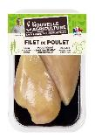
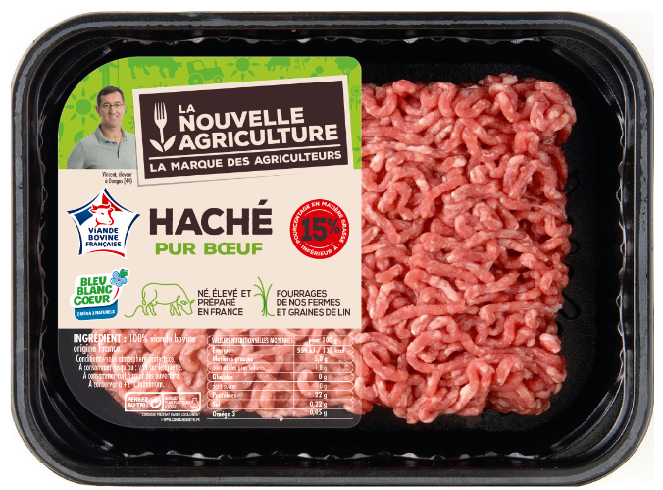
La Nouvelle Agriculture®
2017
2017
2018
1er Avril
Lancement de la marque
La Nouvelle Agriculture® :
50 produits sont disponibles dans les grandes surfaces françaises. La Nouvelle Agriculture® est la 1ère marque nationale transversale aux 2 rayons volaille et boucherie.
Lancement d'AgriMatrice pour TOUS : Terrena et GS1 France s'associent pour constituer une plateforme d'échanges de données : la référence de demain en matière de traçabilité agroalimentaire pour tout connaître de la vie du produit dès l'origine
8 produits La Nouvelle
Agriculture® sont élus Saveur de l'année 2018.
Terrena s'engage aux côtés de LA NOTE GLOBALE pour contribuer
à l’évaluation de la performance
sociétale des produits issus de la
production agricole.
La Nouvelle Agriculture® lauréate du Grand Prix
de la Responsabilité Sociétale des Marques (RSM)
Lancement de la dinde La Nouvelle Agriculture®
Fourniture de poulet La Nouvelle Agriculture® pour la gamme J’Aime de Fleury Michon
200 producteurs lancent le boeuf La Nouvelle
Agriculture® nourri aux fourrages de la ferme,
et selon le cahier des charges Bleu-Blanc-Coeur.
Mi-novembre à mi-décembre
1ère campagne de publicité
déployée pour rendre visible la marque La Nouvelle Agriculture® auprès du grand public.
PRÉSENTATION DU GROUPE TERRENA 2020

Slide 8
La Nouvelle Agriculture®
2019
2020
Lancement de l'appli
Monagriculteur.coop
sur la filière Poulet
La Nouvelle Agriculture®
Élargit son offre avec les œufs Plein air et BIO.
Nos œufs Plein Air La Nouvelle Agriculture® sont issus de poules élevées dans nos prairies arborées, et nourries sans OGM (<0,9%) avec des céréales locales. Conformément au cahier des charges Bleu Blanc Cœur, nous diversifions leur alimentation avec des graines de lin, apportant ainsi des Omega 3 pour améliorer les qualités nutritionnelles des œufs et favoriser la biodiversité des cultures.
.
Lancement des épinards La
Nouvelle Agriculture®
La Nouvelle Agriculture® est de nouveau distinguée
Saveur de l’année 2019 pour 4 de ses références en dinde.
Lancement du poulet Label Rouge et BIO La Nouvelle Agriculture®
PRÉSENTATION DU GROUPE TERRENA 2020
Notes:
Nos œufs Plein Air La Nouvelle Agriculture® sont issus de poules élevées dans nos prairies arborées, et nourries sans OGM (<0,9%) avec des céréales locales. Conformément au cahier des charges Bleu Blanc Cœur, nous diversifions leur alimentation avec des graines de lin, apportant ainsi des Omega 3 pour améliorer les qualités nutritionnelles des œufs et favoriser la biodiversité des cultures. Nous élevons nos poules sans traitement antibiotique dès la ponte des œufs, grâce à nos savoir-faire et notre attention au confort des poules, mais aussi grâce à une alimentation équilibrée que nous pouvons compléter par des extraits de plantes ou des huiles essentielles.
Nos œufs BIO La Nouvelle Agriculture® proviennent de nos exploitations familiales où nos poules sont élevées dans des prairies arborées. Elles sont nourries avec une alimentation BIO riche en céréales BIO (principalement blé et mais) issue de cultures réalisées sans pesticides ni engrais chimiques, et sans OGM (<0,9%) conformément à la réglementation BIO.

Slide 9
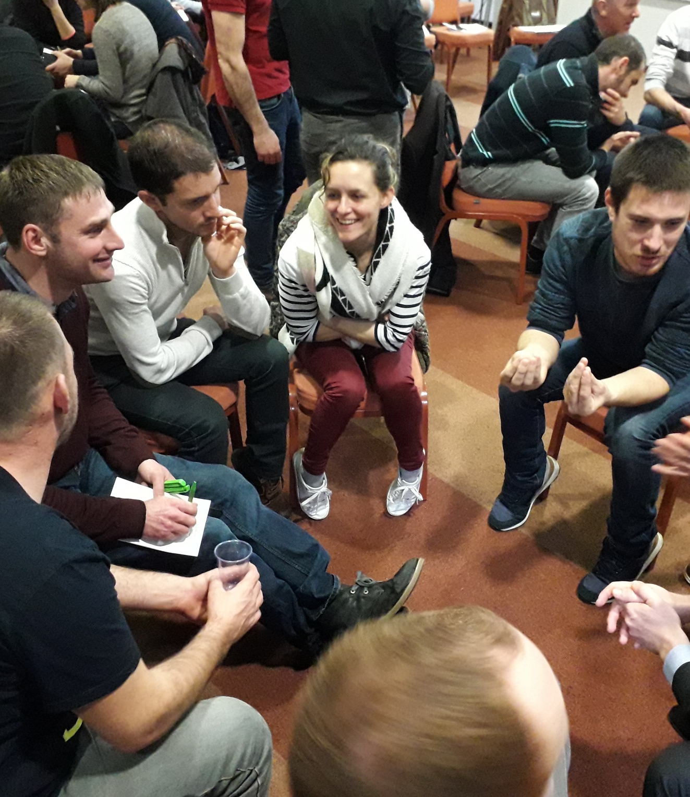
La Consultation
6 350 participants et plus de 1 000 propositions recueillies à travers :
Une plate-forme numérique (77 800 contributions)
30 Ateliers-débats
Trois forums
Notes:
L’objectif de La Consultation était que les adhérents et salariés donnent leur avis, discutent et partagent leurs idées sur le thème « Osons l’agriculture de demain ». Nous avons reçu plus de 1000 propositions concrètes recueillies à travers une plateforme numérique, des ateliers débats et des forums. C’est une vraie satisfaction. Tous ce que nous ont dit nos adhérents nous permettent d’avancer ensemble.
Des thèmes récurrents qui font consensus
Communiquer : pour revaloriser le métier d’agriculteur, créer un nouveau lien avec les consommateurs et les citoyens et favoriser l’échange de pratiques entre adhérents.
Agriculture de progrès : pour faire face aux changements climatiques et à la transformation de l’alimentation il faut développer recherche et innovation et développer de nouvelles productions
Valorisation : des prix construits en transparence et plus rémunérateurs pour les adhérents, et une meilleure répartition de la valeur. De nouvelles recherches de valeurs ( production d’énergie, productions agricoles à forte valeur ajoutée…) / meilleure rémunération des productions inscrites dans une agriculture de progrès., recherche de nouveaux débouchés commerciaux.
Proximité : par de la vente en circuits courts, une meilleure mise en valeur de l’origine géographique des produits, et par une agriculture « relocalisée », (moins d’importations).

Slide 10
CONTACT
(+33) 2 40 98 90 00
www.terrena.fr
La Noëlle - BP 20199 F-44150 Ancenis (France)

